Slide 1

HORIZON V 2.11
LE PROJET

Slide 2

Présentation du PROJET
Evolution du process Acquittement/captation dans HORIZON
1er Cas Reprise d’un projet existant (R+ ou autre)
2ème Cas Création d’un nouveau projet

Slide 3
1er Cas : Acquittement d’un RDV depuis une silhouette déjà connu en tant que personne physique et avec un projet immobilier existant.
Vous avez un RDV avec M. Bowie
Vous avez déjà rencontré M. Bowie lors d’un précédent RDV pour un projet immobilier, ce dernier prend un nouveau RDV depuis internet sur le même projet immobilier .
➔ Vous acquittez le RDV et vous complétez les informations du formulaire ci-dessous,
Cible
Profession
Etat civil
Coordonnées
➔ Après avoir réalisé cette étape vous fusionnez la silhouette en personne physique et vous cochez « Je souhaite choisir un projet existant » puis vous sélectionnez le projet souhaité
Mode opératoire à suivre

Slide 4
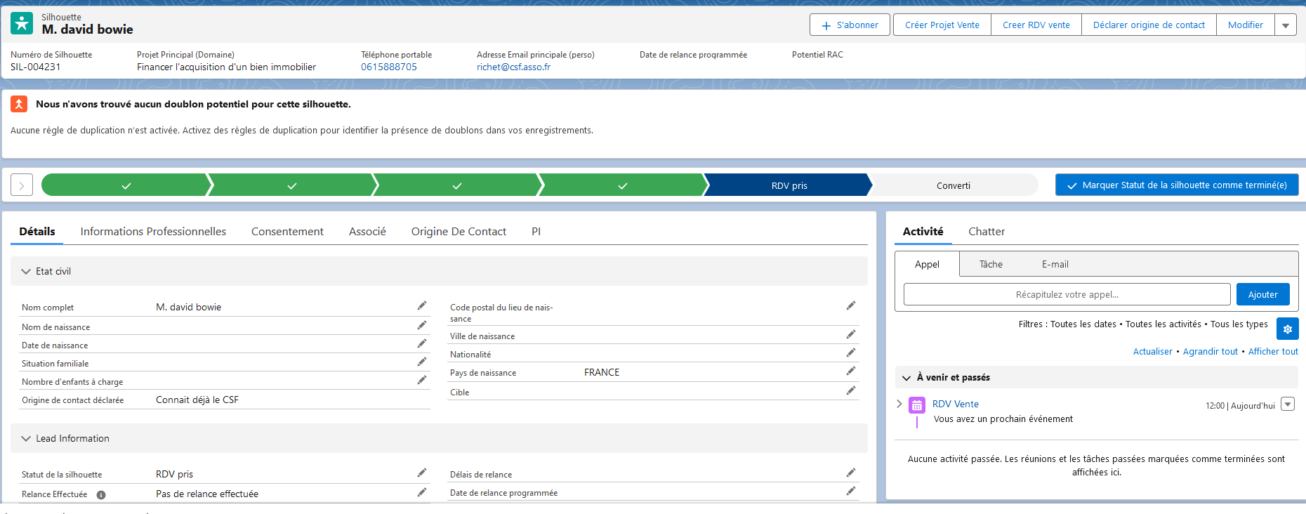
Mode opératoire : Acquittement d’un RDV depuis une silhouette déjà connu en tant que personne physique et avec des projets validés
1- RDV pris depuis internet

Slide 5
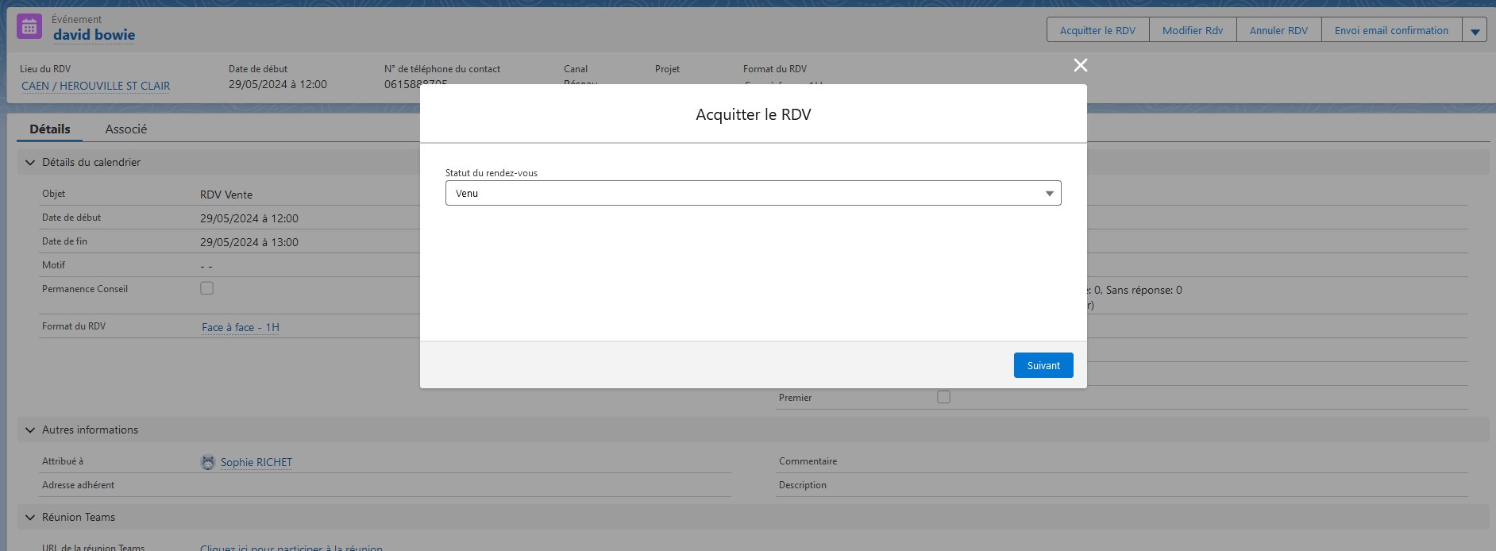
Acquittement d’un RDV depuis une silhouette déjà connu en tant que personne physique et avec des projets validés
2- Depuis l’évènement, j’acquitte mon RDV

Slide 6
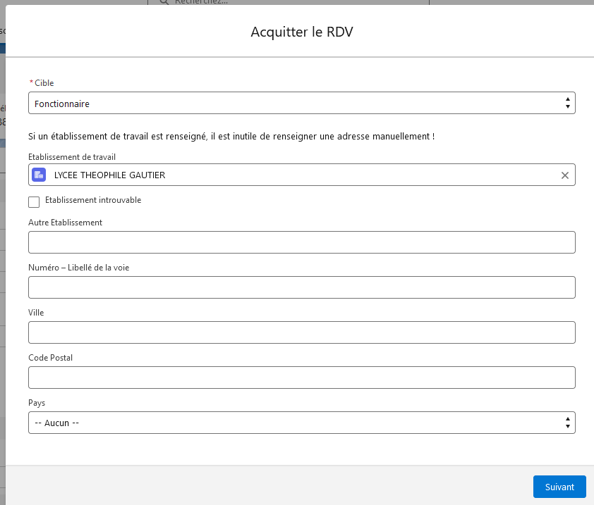
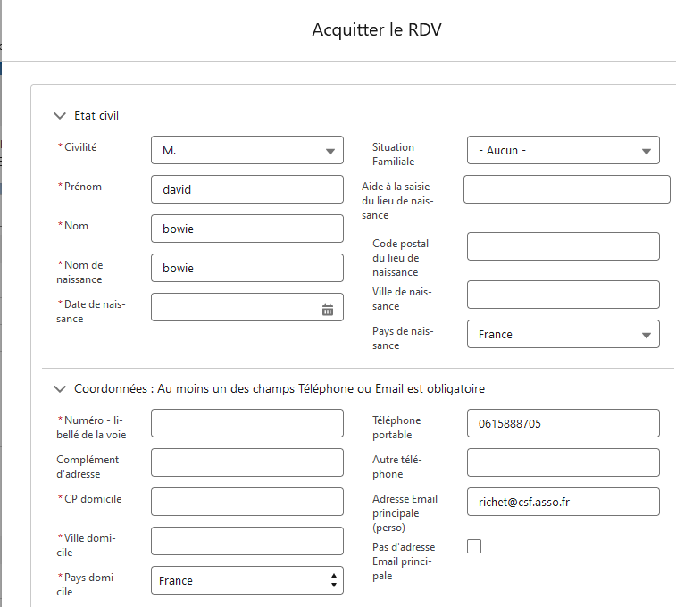
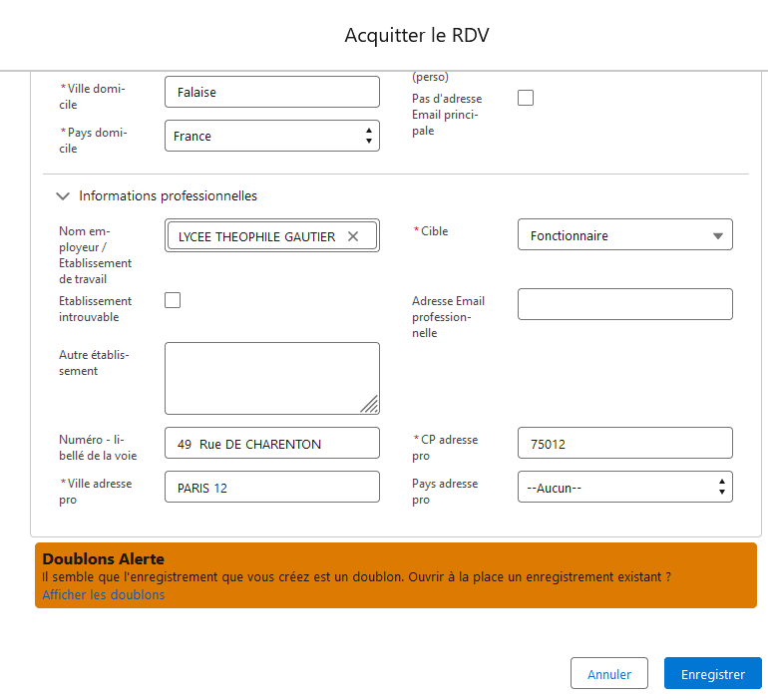
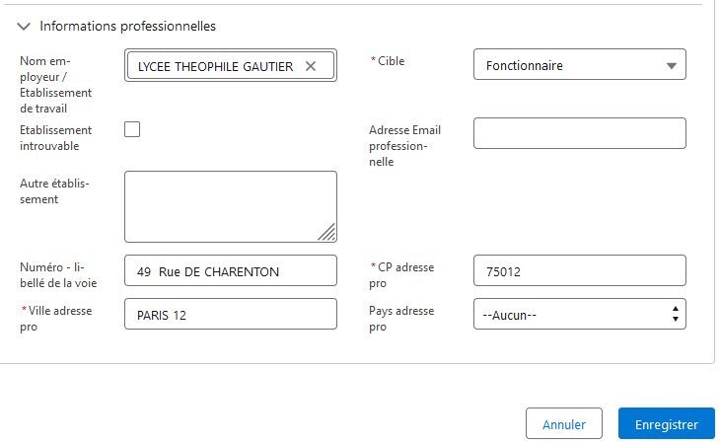
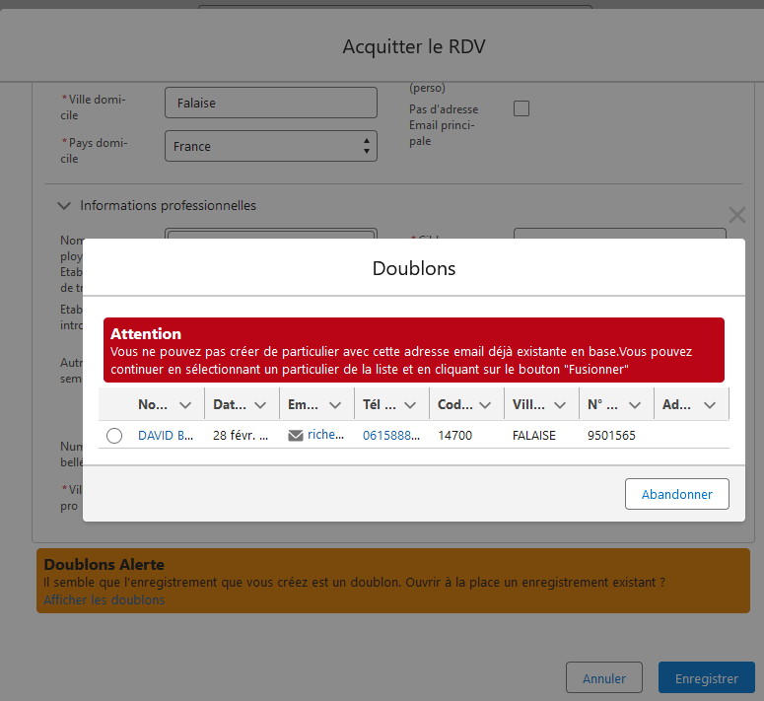
Acquittement d’un RDV depuis une silhouette déjà connu en tant que personne physique et avec des projets validés
3- Je complète les informations afin de fusionner la silhouette en personne physique déjà existante

Slide 7
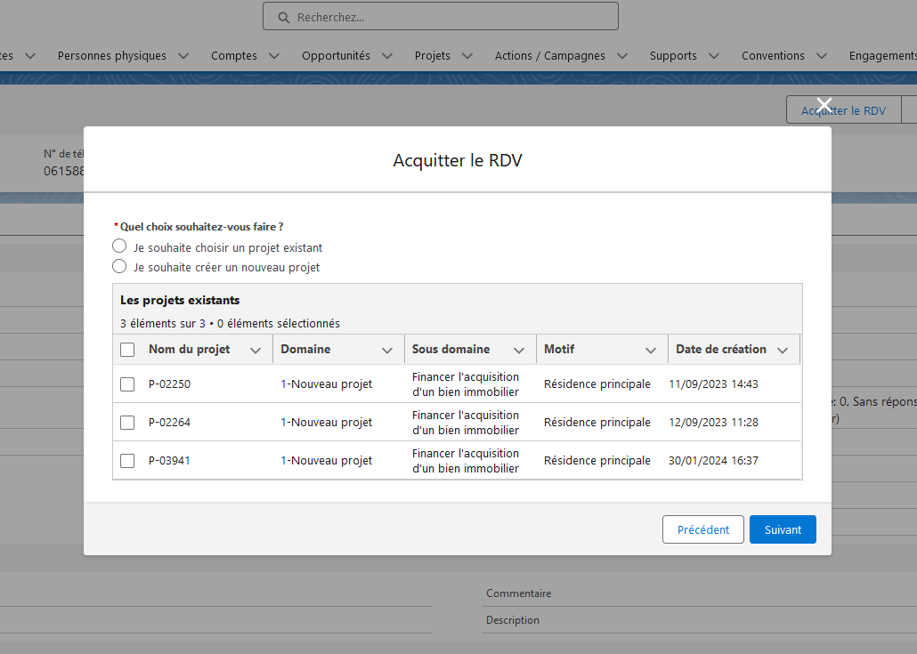
Acquittement d’un RDV depuis une silhouette déjà connu en tant que personne physique et avec des projets validés
4- Une fenêtre s’ouvre, qui me permet de choisir un projet existant ou de créer un nouveau projet

Slide 8
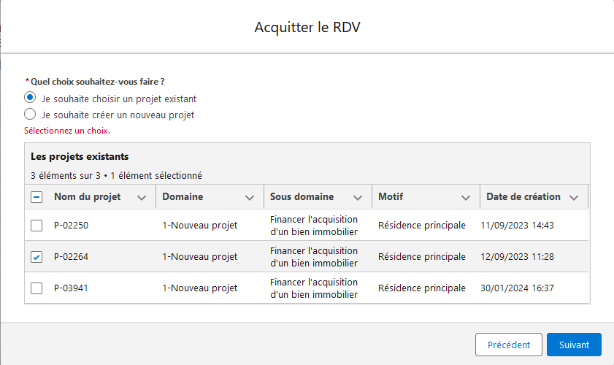
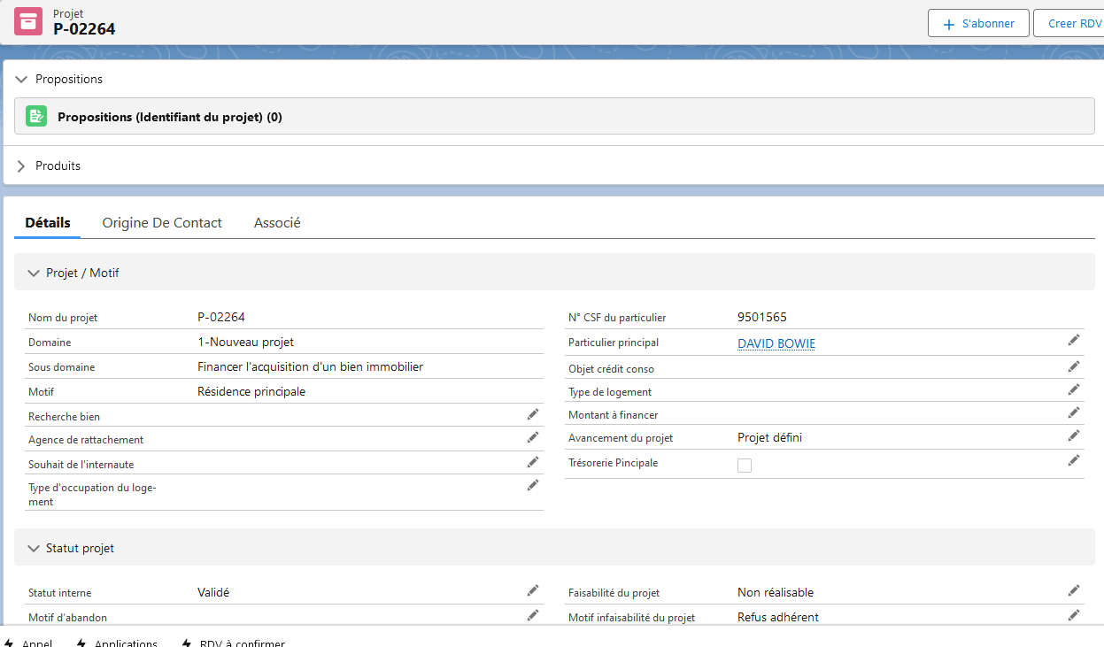
Acquittement d’un RDV depuis une silhouette déjà connu en tant que personne physique et avec des projets validés
5- Je souhaite choisir un projet existant

Slide 9
2nd Cas : Acquittement d’un RDV depuis une silhouette déjà connu en tant que personne physique et avec un projet immobilier existant.
Vous avez un RDV avec M. Bowie
Vous avez déjà rencontré M. Bowie lors d’un précédent RDV pour un projet immobilier, ce dernier prend un nouveau RDV depuis internet pour un nouveau projet.
➔ Vous acquittez le RDV et vous complétez les informations du formulaire ci-dessous,
Cible
Profession
Etat civil
Coordonnées
➔ Après avoir réalisé cette étape vous fusionnez la silhouette en personne physique et vous cochez « Je souhaite créer un nouveau projet»
Mode Opératoire A Suivre

Slide 10
Acquittement d’un RDV depuis une silhouette déjà connu en tant que personne physique et avec des projets validés
1- RDV pris depuis internet

Slide 11
Acquittement d’un RDV depuis une silhouette déjà connu en tant que personne physique et avec des projets validés
2- Depuis l’évènement, j’acquitte mon RDV

Slide 12
Acquittement d’un RDV depuis une silhouette déjà connu en tant que personne physique et avec des projets validés
3- Je complète les informations afin de fusionner la silhouette en personne physique déjà existante

Slide 13
Acquittement d’un RDV depuis une silhouette déjà connu en tant que personne physique et avec des projets validés
4- Une fenêtre s’ouvre, qui me permet de choisir un projet existant ou de créer un nouveau projet

Slide 14
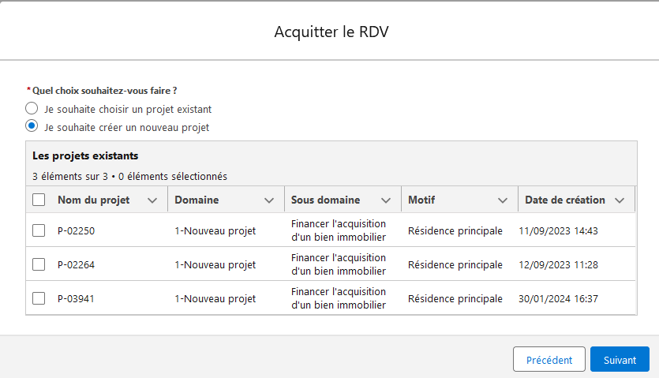
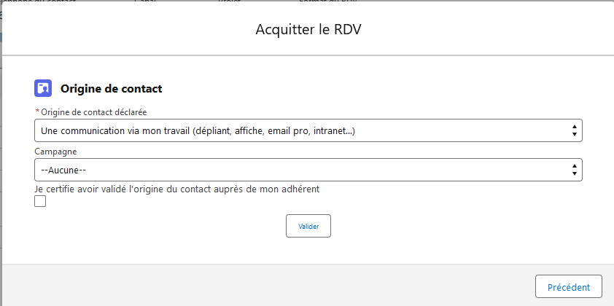
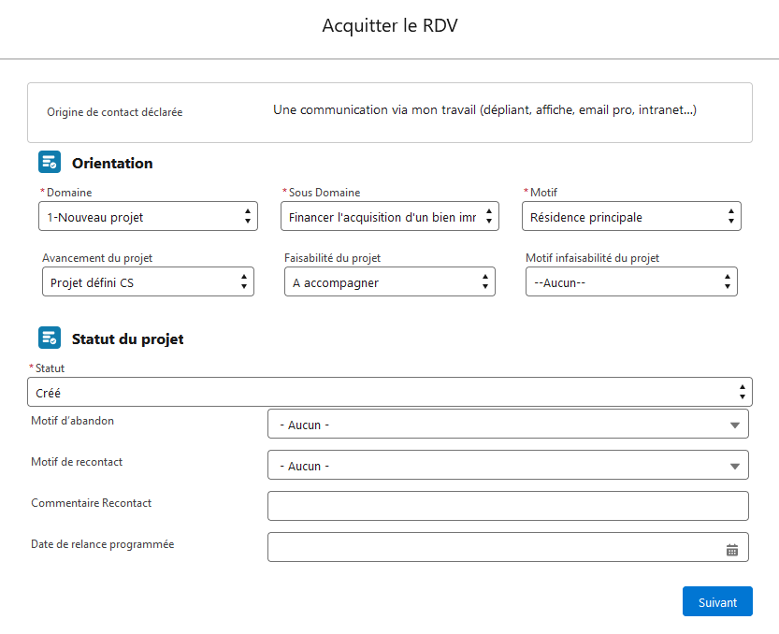
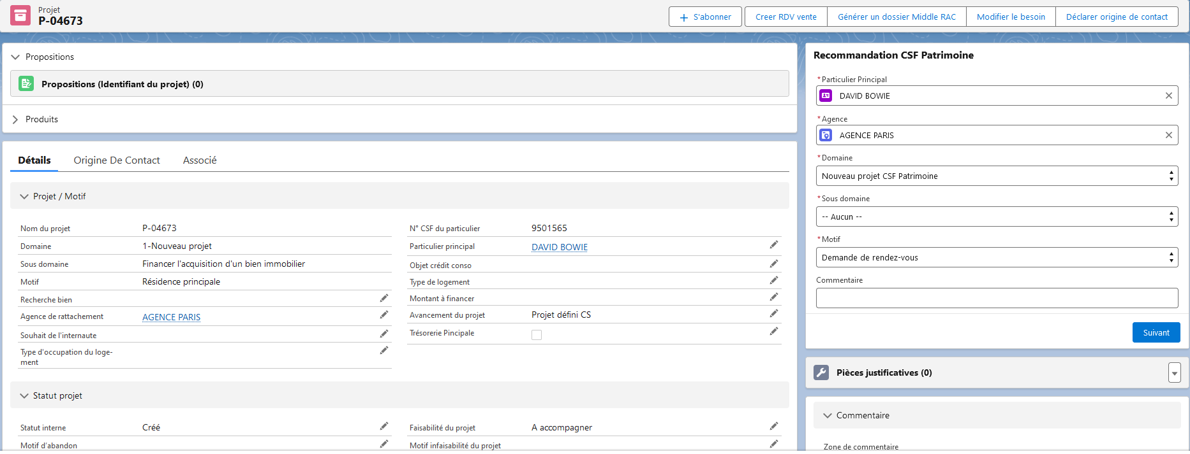
Acquittement d’un RDV depuis une silhouette déjà connu en tant que personne physique et avec des projets validés
5- Je souhaite créer un nouveau projet

Slide 15
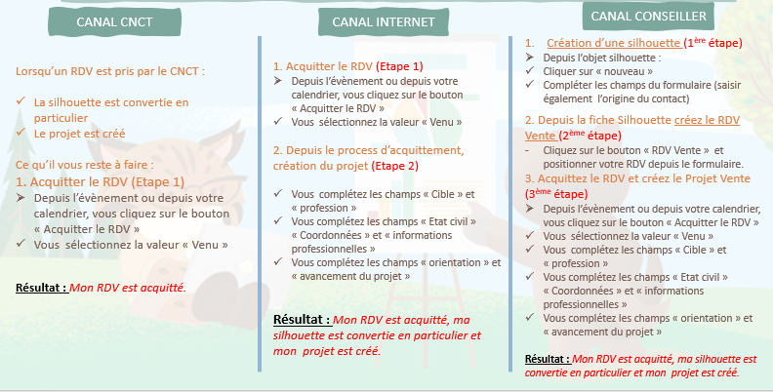

Slide 16

MERCI

